Slide 1
“DISEÑO Y CONSTRUCCIÓN DE UN PROTOTIPO DE ROBOT
CUATRICAR ASISTENTE DE SIMPLE TRACCIÓN CON SEGUIMIENTO
DE ESQUELETO POR MEDIO DEL DISPÓSITIVO DE ADQUISICIÓN Y
PROCESAMIENTO DE IMÁGENES MICROSOFT KINECT”
PROYECTO PREVIO A LA OBTENCIÓN DEL TÍTULO DE
INGENIERO EN MECATRÓNICO
REALIZADO POR: JOSUET BERNARDO LEORO MENDOZA
SERGIO ALEJANDRO ROMERO AGUILAR
DIRECTOR: ING. ALEJANDRO CHACÓN
CODIRECTOR: ING. MILTON ACOSTA
Notes:
A continuación la exposición del proyecto de grado previo a la obtención de nuestro título

Slide 2
INTRODUCCIÓN
Este proyecto consiste en el diseño y construcción de un prototipo de robot que ayude a una persona discapacitada a realizar compras en un supermercado.
ALCANCE: Diseñar y construir un prototipo de robot asistente cuatricar de simple tracción, utilizando el dispositivo Microsoft Kinect para Windows programado en lenguaje C#. El robot asistente tiene como función el seguimiento de una persona discapacitada en silla de ruedas, la interfaz humano máquina es a través de comandos de voz. El diseño físico del prototipo se lo realiza basándose en las características y alcances físicos de una persona discapacitada en silla de ruedas. La estructura puede soportar solamente su propia carga, funciona solamente en superficies planas y no atraviesa ningún tipo de obstáculos.

Slide 3
OBJETIVOS
GENERAL: Diseñar y construir un prototipo de robot cuatricar asistente de simple tracción para personas discapacitadas utilizando el dispositivo Kinect para Windows.
ESPECÍFICOS:
Analizar las características de movimiento y alcance físico de una persona en silla de ruedas.
Realizar el diseño mecánico, eléctrico y electrónico de un prototipo de robot asistente, mediante software para análisis mecánico y software para diseño de placas electrónicas.
Utilizar las librerías liberadas de Kinect para Windows, con el fin de manejar las funciones de seguimiento de esqueleto y reconocimiento de voz del mismo.
Desarrollar un programa para controlar los diferentes movimientos del robot asistente, basándose en los datos adquiridos.
Notes:
3

Slide 4
LIMITACIONES DE UNA PERSONA CON DISCAPACIDAD MOTRIZ
Limitación
Física
Imposibilidad de caminar o pararse.
Extrema dificultad para trasladarse y utilizar sus extremidades superiores al mismo tiempo.
Limitación
Sicológica
Depresión por dependencia.
Depresión de adaptación.
Limitación
Económica
Falta de dinero para herramientas de apoyo.
Falta de dinero para independizarse.
Limitación Social
Dificultad para ser parte de la sociedad.
Notes:
4

Slide 5
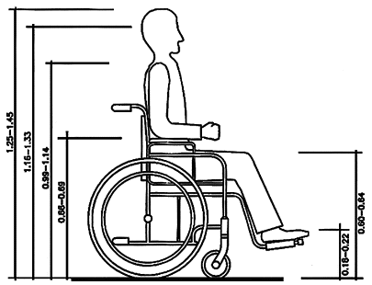
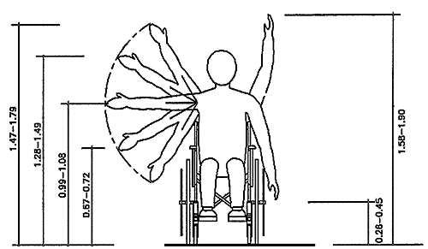
ANTROPOMETRÍA DE UNA PERSONA CON DISCAPACIDAD MOTRIZ
Medidas en metros
Notes:
5

Slide 6
METODOLOGÍA DE DISEÑO
Matriz QFD
Caracterización del elemento principal
Identificación de sistemas
Diseño de los componentes de cada sistema
Resultado
Requerimientos del usuario
Especificaciones técnicas
Notes:
6

Slide 7
MÉTODO DE DESPLIEGUE DE LA FUNCIÓN DE CALIDAD (QFD)
N° | Requerimientos del cliente
1. | Comodidad para colocar y sacar los productos
2. | Rápido
3. | Alta capacidad de productos
4. | Buena autonomía
5. | Buen aspecto
6. | Seguro
7. | Capacidad de subir rampas
8. | Bajo costo
9. | Silencioso
10. | Fácil de utilizar
N° | Características técnicas
1. | Dimensiones del RAD4-23
2. | Potencia del motor
3. | Peso del RAD4-23
4. | Consumo de energía
5. | Velocidad del RAD4-23
6. | Relación de salida caja reductora
7. | Resistencia de la estructura
8. | Acabados superficiales
9. | Interfaz amigable con el usuario
10. | Costo de elementos
Notes:
7

Slide 8
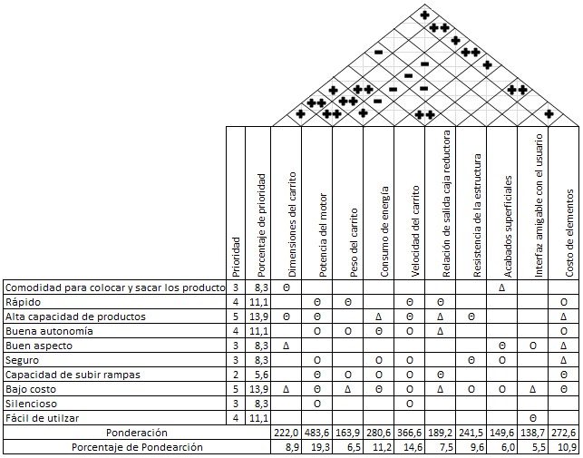
MATRIZ DE DESPLIEGUE DE LA FUNCIÓN DE CALIDAD DEL SISTEMA (QFD)
Grado de correlación | Símbolo | Valoración
Fuerte | Θ | 9
Media | O | 3
Débil | Δ | 1
Nula | vacío | 0
Notes:
8

Slide 9
RESULTADO DE LA MATRIZ QFD
Orden de diseño | Características técnicas | Porcentaje de ponderación (%)
1. | Potencia del motor | 19,3
2. | Velocidad del RAD4-23 | 14,6
3. | Consumo de energía | 11,2
4. | Costo de elementos | 10,9
5. | Resistencia de la estructura | 9,6
6. | Dimensiones del RAD4-23 | 8,9
7. | Relación de salida caja reductora | 7,5
8. | Peso del RAD4-23 | 6,5
9. | Acabados superficiales | 6,0
10. | Interfaz amigable con el usuario | 5,5
Notes:
9

Slide 10
TABLA DE ESPECIFICACIONES DEL RAD4-23
Nº | Especificación
1 | Sistema Cuatricar
2 | Tracción delantera
3 | Ruedas delanteras con control independiente
4 | Ruedas traseras locas
5 | Potencia mínima del motor 224ω
6 | Velocidad mínima 0.6 m/s y máxima de 1 m/s.
7 | Autonomía mínima 1,5 horas
8 | Estructura resistente
9 | Alto máximo 75cm
10 | Ancho mínimo 45cm
11 | Profundidad mínima de la canastilla 30cm
12 | Alta capacidad de productos
13 | Buen aspecto
14 | Seguro
15 | Silencioso
16 | Fácil de Utilizar
17 | Distancia de seguimiento entre el usuario y el robot de 60cm
18 | No seguir a otra persona mientras se encuentre en funcionamiento con el usuario
19 | Comandos de voz para activación y desactivación del seguimiento
20 | Al curvar evitar colisiones con las estanterías
21 | No contamine el ambiente
Notes:
Referente al cantón el Empalme
10

Slide 11
DISEÑO DEL RAD4-23
SOLUCIÓN PROPUESTA:
Para cumplir con el objetivo principal de este proyecto proponemos como solución un robot móvil terrestre cuatricar de simple tracción delantera, con un motor en cada llanta y dos ruedas locas traseras. Mediante visión artificial se reconoce al usuario y sigue su trayectoria, además tendrá sensores para detectar objetos y evitar colisiones. Se tendrá una interfaz entre el usuario y el robot mediante comandos de voz.
PROCEDIMIENTO DEL DISEÑO DE LOS ELEMENTOS:
Caracterización del elemento principal.
Identificación de los sistemas del RAD4-23.
Diseño electrónico, eléctrico y mecánico de los elementos de cada sistema.
Resultados del diseño.
Notes:
Referente al cantón el Empalme
11

Slide 12
ELEMENTO PRINCIPAL
Según la metodología planteada, el elemento que satisface con las características de elemento principal es el motor, por lo que se inicia el diseño con la caracterización del mismo.
Motor a combustión
Motor AC
Motor eléctrico
Motor DC
Motor a pasos
Servomotor
Motor DC con escobillas
Notes:
Referente al cantón el Empalme
12

Slide 13
SISTEMAS DEL RAD4-23
El contexto general del diseño del RAD4-23 se dividió en 4 sistemas principales:
Motriz y estructura.
Seguimiento y control.
Detección.
Alimentación.
Notes:
Referente al cantón el Empalme
13

Slide 14
SISTEMA MOTRIZ Y ESTRUCTURA
Este sistema es el encargado del movimiento del robot y del soporte para todos los elementos.
Notes:
Referente al cantón el Empalme
14

Slide 15
SISTEMA DE SEGUIMIENTO Y CONTROL
Este sistema es el encargado de reconocer al usuario, analizar su posición respecto al robot y decidir el movimiento del robot.
Notes:
Referente al cantón el Empalme
15

Slide 16
SISTEMA DE DETECCIÓN
El sistema de detección reconoce obstáculos en la parte delantera del RAD4-23 para evitar colisiones durante el movimiento y en la parte trasera del robot para evitar colisiones al momento de realizar los giros.
Notes:
Referente al cantón el Empalme
16

Slide 17
SISTEMA DE ALIMENTACIÓN
Este sistema es el encargado de proveer energía a todos los elementos eléctricos y electrónicos, además de brindar las protecciones eléctricas.
Notes:
Referente al cantón el Empalme
17

Slide 18
DISEÑO DEL SISTEMA MOTRIZ Y ESTRUCTURA
Diseño eléctrico.
Motores.
Diseño electrónico.
Controlador de motores.
Diseño mecánico.
Estructura principal.
Cajas reductoras.
Tipo de tracción.
Sujeción de motores.
Llantas delanteras.
Ruedas locas traseras.
Notes:
Referente al cantón el Empalme
18

Slide 19
SISTEMA MOTRIZ Y ESTRUCTURA
DISEÑO ELÉCTRICO
Motoreductor CM808075
Parámetro | Capacidad
Alimentación | 12 – 36 VDC
Velocidad (Sin carga) | 120 RPM
Corriente (Sin carga) | 1.6 A
Torque (A máxima eficiencia) | 14 Nm
Potencia (A máxima eficiencia) | 260ω
Corriente (A máxima eficiencia) | 14.7A
Eficiencia máxima | 72%
Torque(A máxima carga) | 55Nm
Corriente(A máxima carga) | 54A
Diámetro del motor | 88.9mm
Peso | 7Kg
Relación caja reductora | 17.75:1
MOTOR
$$P= 224 ω$$
$$ω=71,62 rpm$$
Notes:
Referente al cantón el Empalme
19

Slide 20
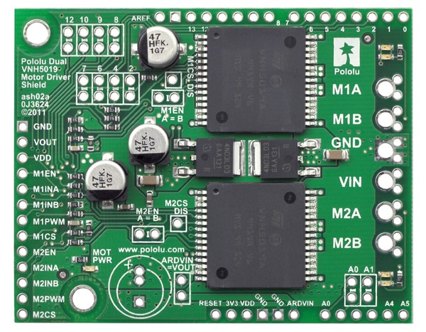
SISTEMA MOTRIZ Y ESTRUCTURA
DISEÑO ELECTRÓNICO
Placa controladora Pololu VNH5019
CONTROLADOR DE MOTORES
I$=12A$
Notes:
Referente al cantón el Empalme
20

Slide 21
SISTEMA MOTRIZ Y ESTRUCTURA
DISEÑO MECÁNICO
ESTRUCTURA PRINCIPAL
Notes:
Referente al cantón el Empalme
21

Slide 22
SISTEMA MOTRIZ Y ESTRUCTURA
DISEÑO MECÁNICO
SIMULACIONES
Notes:
Referente al cantón el Empalme
22

Slide 23
SISTEMA MOTRIZ Y ESTRUCTURA
DISEÑO MECÁNICO
SIMULACIONES
Notes:
Referente al cantón el Empalme
23

Slide 24
DISEÑO DEL SISTEMA DE SEGUIMIENTO Y CONTROL
Diseño electrónico.
Dispositivo de visión artificial.
Computador.
Microcontrolador.
Controlador de motores.
Diseño mecánico.
Sujeción del dispositivo de visión artificial.
Protección del dispositivo de visión artificial.
Carcasa de sujeción para el computador.
Sujeción del microcontrolador.
Sujeción del controlador de motores.
Notes:
Referente al cantón el Empalme
24

Slide 25
SISTEMA DE SEGUIMIENTO Y CONTROL
DISEÑO ELECTRÓNICO
Apple Mac Mini Core i5 2.3
COMPUTADOR
Notes:
Referente al cantón el Empalme
25

Slide 26
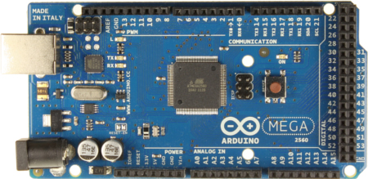
SISTEMA DE SEGUIMIENTO Y CONTROL
DISEÑO ELECTRÓNICO
Arduino MEGA 2560 R3
MICROCONTROLADOR
Notes:
Referente al cantón el Empalme
26

Slide 27
SISTEMA DE SEGUIMIENTO Y CONTROL
DISEÑO MECÁNICO
Notes:
Referente al cantón el Empalme
27

Slide 28
DISEÑO DEL SISTEMA
DE DETECCIÓN
Diseño electrónico.
Sensores.
Diseño mecánico.
Soporte de los sensores delanteros.
Estructura de los sensores delanteros.
Estructura de los sensores traseros.
Notes:
Referente al cantón el Empalme
28

Slide 29
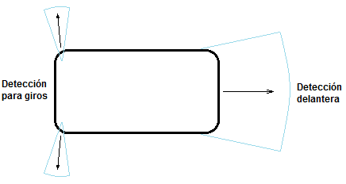
SISTEMA DE DETECCIÓN
DISEÑO ELECTRÓNICO
ÁREA DE DETECCIÓN
Notes:
Referente al cantón el Empalme
29

Slide 30
SISTEMA DE DETECCIÓN
DISEÑO MECÁNICO
SENSORES DELANTEROS
Notes:
Referente al cantón el Empalme
30

Slide 31
SISTEMA DE DETECCIÓN
DISEÑO MECÁNICO
SENSORES TRASEROS
Notes:
Referente al cantón el Empalme
31

Slide 32
DISEÑO DEL SISTEMA DE ALIMENTACIÓN
Diseño eléctrico.
Batería.
Cargador de batería.
Fuentes.
Diseño electrónico.
Placa electrónica para conexión de elementos.
Diseño mecánico.
Fijación de batería.
Sujeción de la placa electrónica.
Notes:
Referente al cantón el Empalme
32

Slide 33
SISTEMA DE ALIMENTACIÓN
DISEÑO ELÉCTRICO
TIPO DE BATERÍA
Tipo de batería | Peso | Disponibilidad Selladas | Descarga profunda | Precio
Plomo ácido | Alto | Sí | No | Bajo
Gel | Alto | Sí | Sí | Medio
Litio | Bajo | Sí | Sí | Alto
BATERÍA
$$C=29.12Ah$$
Notes:
Referente al cantón el Empalme
33

Slide 34
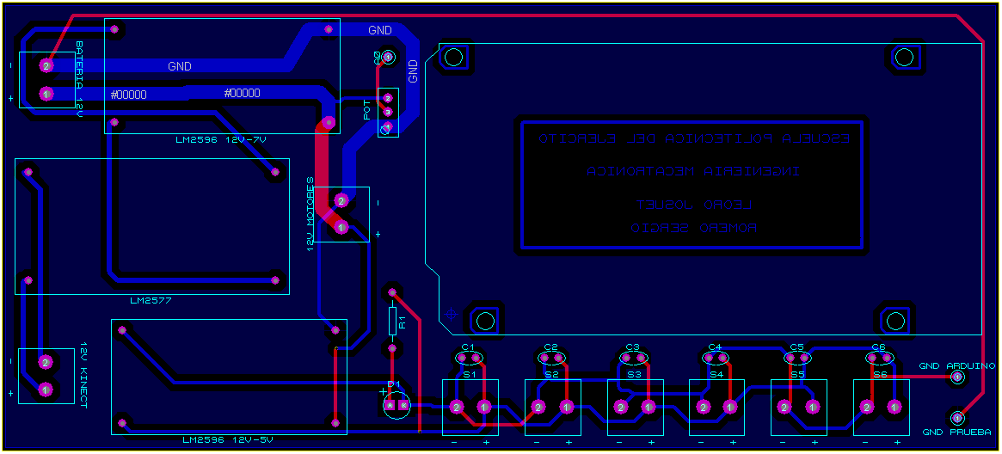
SISTEMA DE ALIMENTACIÓN
DISEÑO ELECTRÓNICO
Notes:
Referente al cantón el Empalme
34

Slide 35
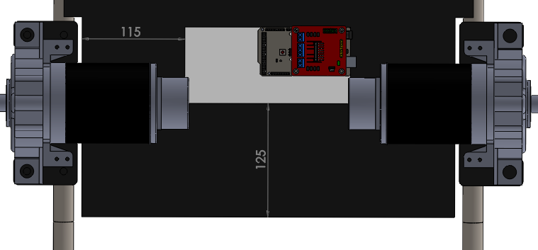
SISTEMA DE ALIMENTACIÓN
DISEÑO MECÁNICO
Notes:
Referente al cantón el Empalme
35

Slide 36
RESULTADO DEL DISEÑO DEL RAD4-23
Notes:
Referente al cantón el Empalme
36

Slide 37
RESULTADO DEL DISEÑO DEL RAD4-23
ESPECIFICACIONES TÉCNICAS
Característica | Valor
Dimensiones | 1m x 1.4m x 0.72m
Peso | 41 Kg
Velocidad | 0.67 m/s
Voltaje | 12VDC
Corriente | 10.7A
Autonomía | 1.75 horas
Notes:
Referente al cantón el Empalme
37

Slide 38
SISTEMA DE VISIÓN ARTIFICIAL
Notes:
Referente al cantón el Empalme
38

Slide 39
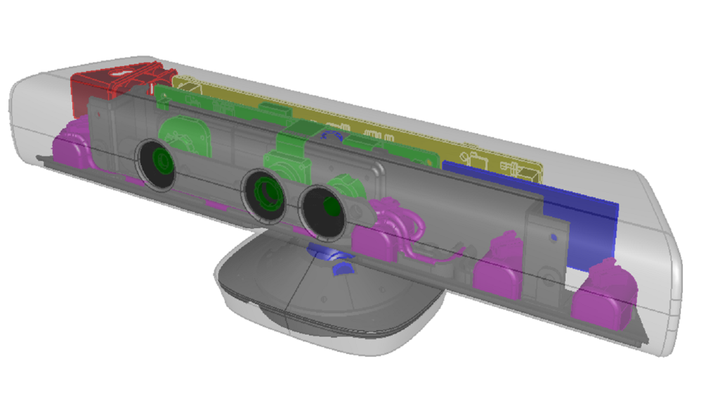
SENSOR MICROSOFT KINECT PARA WINDOWS
Emisor infrarrojo
Cámara RGB
Sensor de profundidad infrarrojo
Motor para
inclinación
Arreglo de micrófonos
Notes:
Referente al cantón el Empalme
39

Slide 40
ESPECIFICACIONES DE LOS COMPONENTES DEL KINECT PARA WINDOWS
Kinect | Especificaciones del arreglo
Ángulo de visión | Campo de visión de 43º vertical por 57º horizontal
Rango de inclinación vertical | ±27º
Velocidad de cuadro (Profundidad y color) | 30 cuadros por segundo (FPS)
Formato de audio | 16-kHz, 24-bit mono modulación de código de pulso (PCM)
Características de entrada de audio | Arreglo de 4 micrófonos con convertidores análogo-digital de 24bits (ADC) y un procesador de señales que incluye cancelación de eco acústico y supresión de ruido
Características del acelerómetro | Un acelerómetro 2G/4G/8G configurado para rango 2G con una precisión de 1º
Notes:
Referente al cantón el Empalme
40

Slide 41
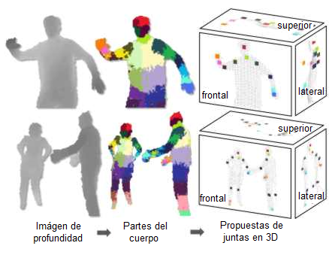
FASES DEL FUNCIONAMIENTO DEL SEGUIMIENTO DE CUERPO DEL KINECT
Notes:
Referente al cantón el Empalme
41

Slide 42
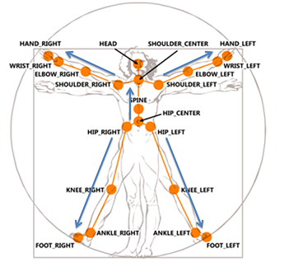
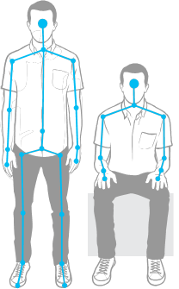
ARTICULACIONES CAPTADAS POR EL SENSOR KINECT PARA WINDOWS
Notes:
Referente al cantón el Empalme
42

Slide 43
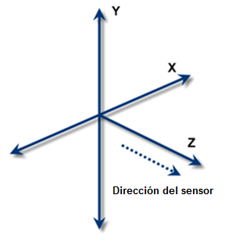
SISTEMA DE COORDENADAS DEL SENSOR KINECT PARA WINDOWS
Notes:
Referente al cantón el Empalme
43

Slide 44
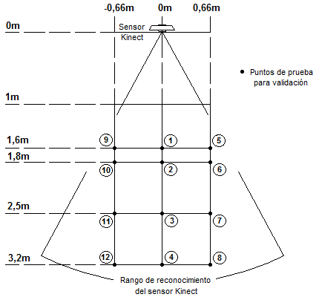
VALIDACIÓN DEL SENSOR KINECT
Notes:
Referente al cantón el Empalme
44

Slide 45
VALIDACIÓN DEL SENSOR KINECT
RESUMEN DE ERRORES Y DESVIACIONES ESTÁNDAR (X = 0.66m)
ERRORES
DESVIACIÓN ESTÁNDAR
Distancia en Z | Usuario de frente
 | Cabeza |  | Centro hombros
 | En Z (%) | En X (%) | En Z (%) | En X (%)
1.6 | -0,32 | -1,27 | 0,65 | -1,61
1.8 | -1,22 | 0,03 | 0,06 | -1,03
2.5 | -0,42 | -1,55 | -0,06 | -1,52
3.2 | 0,06 | 2,42 | 0,19 | -1,21
Promedio | -0,48 | -0,09 | 0,21 | -1,34
Distancia en Z | Usuario de frente
 | Cabeza |  | Centro hombros
 | En Z (m) | En X (m) | En Z (m) | En X (m)
1.6 | 0,005 | 0,004 | 0,012 | 0,016
1.8 | 0,008 | 0,003 | 0,003 | 0,012
2.5 | 0,012 | 0,017 | 0,019 | 0,018
3.2 | 0,006 | 0,002 | 0,009 | 0,010
Promedio | 0,008 | 0,007 | 0,011 | 0,014
Distancia en Z | Usuario de espaldas
 | Cabeza |  | Centro hombros
 | En Z (%) | En X (%) | En Z (%) | En X (%)
1.6 | -0,79 | -2,27 | -0,79 | -1,91
1.8 | -0,26 | -2,36 | 0,17 | -1,61
2.5 | -0,46 | -1,88 | 0,17 | -2,85
3.2 | 0,38 | -0,61 | 0,94 | -2,12
Promedio | -0,28 | -1,78 | 0,12 | -2,12
Distancia en Z | Usuario de espaldas
 | Cabeza |  | Centro hombros
 | En Z (m) | En X (m) | En Z (m) | En X (m)
1.6 | 0,005 | 0,005 | 0,003 | 0,001
1.8 | 0,012 | 0,007 | 0,005 | 0,008
2.5 | 0,006 | 0,004 | 0,004 | 0,003
3.2 | 0,015 | 0,015 | 0,034 | 0,009
Promedio | 0,010 | 0,008 | 0,012 | 0,005
Notes:
Referente al cantón el Empalme
45

Slide 46
CONSTRUCCIÓN DEL RAD4-23
Notes:
Referente al cantón el Empalme
46

Slide 47
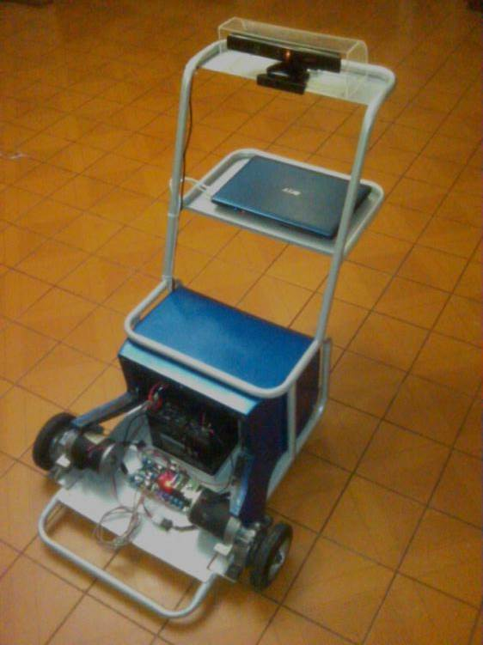
RESULTADO DE LA CONSTRUCCIÓN DEL RAD4-23
Notes:
Referente al cantón el Empalme
47

Slide 48
PROGRAMACIÓN DEL RAD4-23
Diseño del programa
Análisis del problema
Arquitectura del programa
Estructura del programa
Desarrollo del programa para funcionamiento del RAD4-23
Herramientas necesarias para la programación y uso de dispositivos
Algoritmo para el funcionamiento
Notes:
Referente al cantón el Empalme
48

Slide 49
Análisis del problema
Seguro
Fácil de usar
Distancia de seguimiento entre el usuario y el robot de 60cm
No seguir a otra persona mientras se encuentra en funcionamiento con el usuario
Comandos de voz para activación y desactivación del seguimiento.
Al curvar evitar colisiones con las estanterías
Notes:
49

Slide 50
Arquitectura del programa
Notes:
50

Slide 51
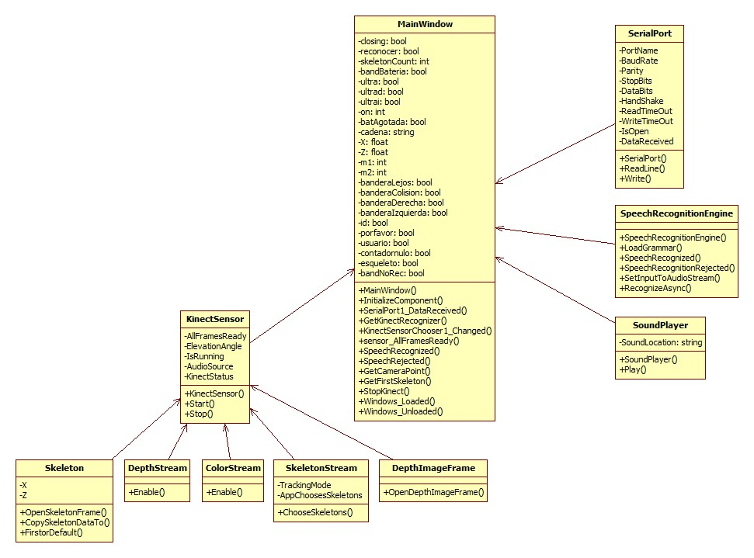
Estructura del programa
Notes:
51

Slide 52
Herramientas necesarias para la programación y uso de dispositivos
Microsoft Visual C#.
Herramientas de desarrollo de Kinect (Kinect Developer Toolkit v1.5.2)
Software de desarrollo para Kinect (Kinect SDK v1.5)
Paquete de idioma para Kinect (Kinect Speech Language Pack es-MX)
Herramientas para Kinect de Coding4Fun (Coding4Fun Kinect Toolkit)
Notes:
52

Slide 53
Comunicación entre la placa Arduino y el computador
Parámetros de configuración de la comunicación Serial.
Parámetro | Valor
Velocidad del puerto | 9600 baudios
Bits de datos | 8
Paridad | Sin paridad
Bits de parada | 1
Control de flujo | Sin control de flujo
Notes:
53

Slide 54
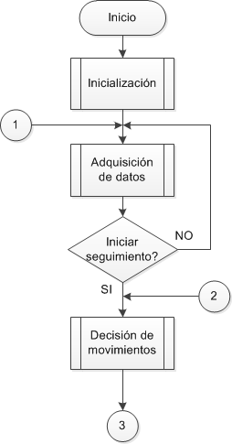
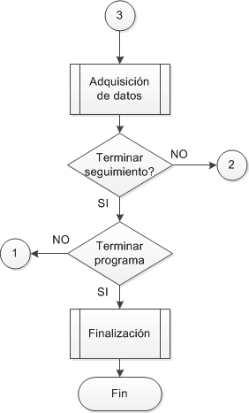
Algoritmo para el funcionamiento
Notes:
54

Slide 55
VALIDACIÓN GENERAL DEL RAD4-23
REALIZACIÓN DE PRUEBAS: El objetivo principal del RAD4-23 es el de realizar un seguimiento de la trayectoria del usuario tomando en cuenta obstáculos y diferentes casos críticos que se puedan presentar dentro de un centro comercial en un ambiente real, además debe comunicarse con el usuario por medio de comandos de voz.
Las variables a evaluar cualitativamente son:
Seguimiento de trayectoria.
Detección de obstáculos.
Reconocimiento de comandos de voz.
Notes:
Referente al cantón el Empalme
55

Slide 56
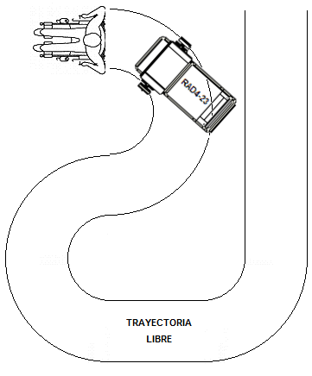
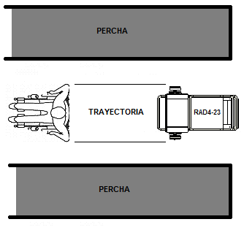
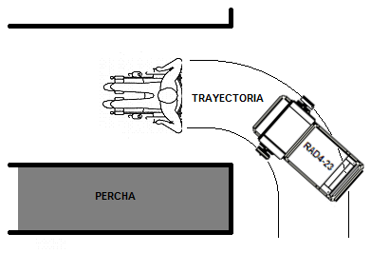
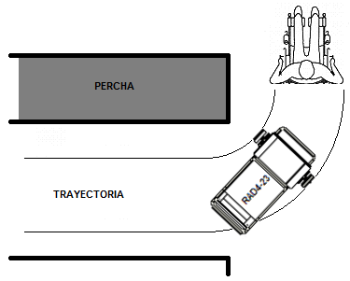
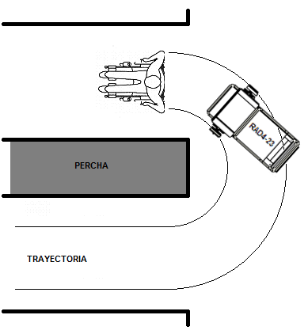
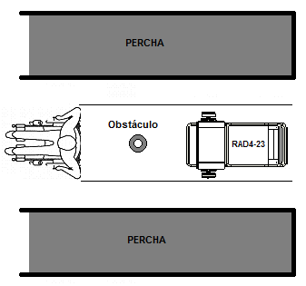
PRUEBAS REALIZADAS
Notes:
Referente al cantón el Empalme
56

Slide 57
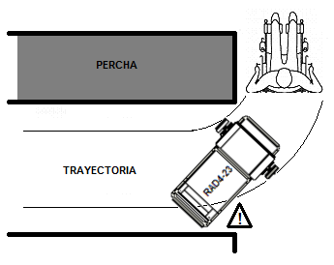
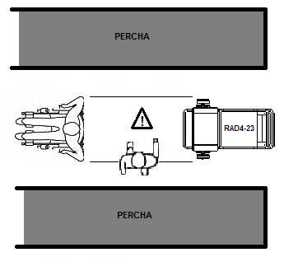
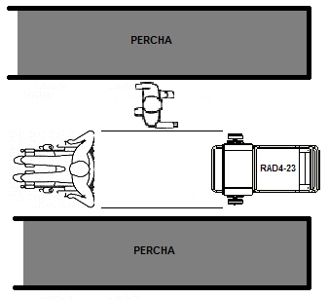
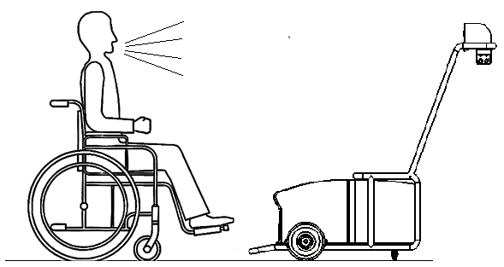
PRUEBAS REALIZADAS
Notes:
Referente al cantón el Empalme
57

Slide 58
RESULTADOS DE LAS PRUEBAS
SEGUIMIENTO Y DETECCIÓN
COMANDOS DE VOZ
Pruebas de seguimiento y detección | Prueba | Sin personas | Con personas
 | Prueba 1 | 4,4 | 5
 | Prueba 2 | 4,2 | 5
 | Prueba 3 | 5 | 4,8
 | Prueba 4 | 5 | 4,8
 | Prueba 5 | 5 | 4,6
 | Prueba 6 | 4,2 | 4,6
 | Prueba 7 | 4,6 | 4,6
 | Prueba 8 | N/A | 5
 | Prueba 9 | N/A | 4,4
 | Promedio | 4,63 | 4,8
 | Porcentaje | 92,57% | 95,11%
Pruebas de reconocimiento de comandos de voz | Prueba | Sin ruido | Con ruido
 | Prueba 1 | 3 | 2,6
 | Prueba 2 | 2,6 | 2,4
 | Promedio | 2,80 | 2,5
 | Porcentaje | 93,33% | 83,33%
Notes:
Referente al cantón el Empalme
58

Slide 59
RESULTADOS DE LAS PRUEBAS
El porcentaje obtenido en las pruebas es del 92,57% cuando no hay personas en las cercanías y del 95,11% cuando si las hay.
Con fines de calificación general se toma la peor calificación, de manera que en general el RAD4-23 tiene una calificación del 92,57% en el seguimiento.
Con respecto al reconocimiento de comandos de voz, la calificación que obtuvo el RAD4-23 en las pruebas sin ruido es del 93,33% y con ruido es del 83,33%. En este caso tomamos en cuenta la calificación con ruido debido a que en el ambiente dentro del supermercado puede existir ruido en cualquier momento. De manera que la calificación del reconocimiento de comando de voz es del 83,33%.
Notes:
Referente al cantón el Empalme
59

Slide 60
CONCLUSIONES
El prototipo de robot cuatricar asistente de simple tracción para personas discapacitadas realizado, cumple el funcionamiento planteado, ya que se logró una calificación del 92,57% de funcionalidad durante el seguimiento y del 83,33% de reconocimiento de comandos de voz. De manera que el RAD4-23 sí puede asistir en forma satisfactoria a una persona discapacitada mientras realiza compras en un supermercado.
El diseño del RAD4-23 se adaptó perfectamente a la antropometría de una persona con discapacidad física que utiliza silla de ruedas, debido a que las dimensiones del robot brindan comodidad al usuario. Dentro del alcance de este proyecto, la canastilla para los productos no es parte del diseño, sin embargo se hicieron simulaciones de ubicar o extraer productos del área correspondiente para esta actividad y se obtuvo muy buenos resultados.
Notes:
Referente al cantón el Empalme
60

Slide 61
CONCLUSIONES
El robot pudo satisfacer los requerimientos establecidos, los cuales se detallan cómo se cumplieron en la siguiente tabla.
Parámetro | Requerimiento | Obtenido
Velocidad | Mínima de 0.6m/s y máxima de 1m/s | 0.6m/s
Autonomía | Mínima de 1,5 horas | 2 horas*
Estructura Resistente | Soporta su propio peso | Carga adicional de 20Kg.
Capacidad de productos | Alta | Alta debido a las dimensiones del espacio para la canastilla en la estructura inferior y a la estructura resistente.
Aspecto | Buen aspecto | Buen aspecto debido la forma y a detalles de uso de material, pintura y fabricación de la carcasa con fibra de vidrio.
*La autonomía lograda por el prototipo construido es mayor debido al uso del computador portátil,
razón por la cual se tiene un consumo menor de corriente al no existir el computador embebido.
Notes:
Referente al cantón el Empalme
61

Slide 62
CONCLUSIONES
El robot pudo satisfacer los requerimientos establecidos, los cuales se detallan cómo se cumplieron en la siguiente tabla.
Seguridad | Que el robot sea seguro | Seguro debido al uso de baterías selladas de gel para evitar contaminación y además del uso de sensores ultrasónicos para detección de objetos en las cercanías del robot.
Emisión de ruido al ambiente | Silencioso | El robot es silencioso debido al uso de motores DC.
Usabilidad | Fácil de usar | Uso de comandos de voz como interfaz entre el robot y el usuario
Notes:
Referente al cantón el Empalme
62

Slide 63
CONCLUSIONES
Como primer diseño los resultados obtenidos son excelentes por parámetros de funcionalidad, seguridad y confiabilidad.
El RAD4-23 como fue bautizado el robot asistente, cumplió con todas las metas propuestas para los fines de este proyecto de manera que se concluye que este proyecto tuvo el éxito esperado.
Notes:
Referente al cantón el Empalme
63

Slide 64
RECOMENDACIONES
Para el mejoramiento del prototipo considerar la optimización de las especificaciones técnicas en base a la aplicación de partes, piezas, elementos y subsistemas que faciliten el cumplimiento apropiado de sus parámetros.
Realizar el análisis apropiado de los errores cometidos durante el transcurso de este proyecto para lograr un producto de mejor calidad y satisfacción del usuario.
Considerar el uso de piezas, sensores y materiales que abaraten el costo total del robot siempre que se mantenga el objetivo de cumplir con los requerimientos del usuario.
Promover este tipo de proyectos en los futuros egresados para aportar en mejor proporción el desarrollo socioeconómico del país.
Notes:
Referente al cantón el Empalme
64

